Slide 1

KEN KEN PUZZLE
Giảng viên hướng dẫn:
TS. Lưu Tiến Đạo
Nhóm sinh viên thực hiện:
1. Đặng Duy Khoa - B2207532
2. Nguyễn Duy Hưng - B2207525
3. Trương Công Minh - B2207543

Slide 2
NỘI DUNG ĐỀ TÀI
- Giới thiệu vấn đề - Giới thiệu giải thuật sử dụng - Thiết kế và cài đặt - Kết quả và hướng phát triển

Slide 3
Giới thiệu vấn đề
KenKen là một trò chơi ghép số logic, tương tự như sudoku, nhưng với những yếu tố toán học thú vị.
Mục tiêu là điền tất cả các ô của lưới sao cho mãn các quy tắc mỗi số chỉ xuất hiện một lần trong mỗi hàng và mỗi cột đồng thời thỏa mãn điều kiện của chuồng. KenKen không chỉ kiểm tra khả năng logic duy nhất mà người chơi yêu cầu sử dụng kiến trúc .

Slide 4
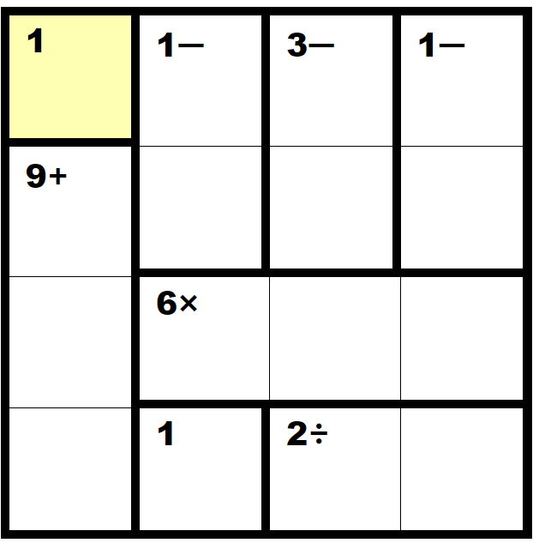
Giới thiệu vấn đề

Slide 5
Giới thiệu giải thuật sử dụng
Áp dụng các kỹ thuật từ lĩnh vực Trí tuệ Nhân tạo (AI), cụ thể là trong Thỏa mãn ràng buộc (Constraint Satisfaction Problem - CSP), để giải quyết bài toán KenKen. Các kĩ thuật chính bao gồm:
Backtracking (Quay lui)
Constraint Propagation (Lan truyền ràng buộc)
Minimum Remaining Values (MRV)
Operator-Specific Validation (Kiểm tra ràng buộc cho từng phép toán)

Slide 6
Thiết kế và cài đặt
Biểu diễn trạng thái:
Ma trận hai chiều: Sử dụng một ma trận n*n để biểu diễn lưới KenKen, với n là kích thước của lưới.
Mỗi phần tử của ma trận có thể chứa một số từ 1 đến n hoặc là một giá trị rỗng (nếu ô đó chưa được điền số).

Slide 7
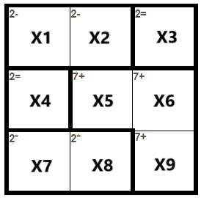
Thiết kế và cài đặt
Bài toán KenKen của bảng 3x3 có thể được mô tả như sau:
Các biến: x₁, x₂,… x₉ tương ứng với các ô trong bảng KenKen 3x3 (ví dụ: x₁ là ô A1, x₂ là ô A2,...).
Miền giá trị: {1, 2, 3}, đại diện cho các số cần điền vào từng ô của bảng KenKen 3x3

Slide 8
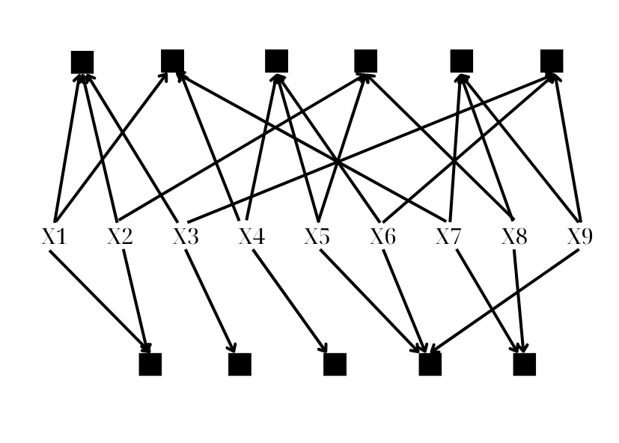
Thiết kế và cài đặt
Các ràng buộc:
- Ràng buộc hàng và cột: Không có số nào lặp lại trong cùng một hàng hoặc cột.
- Ràng buộc các chuồng (cage):
|x₁ - x₂| = 2;
x₅ + x₆ + x₉ = 7;
x₃ = 2;
x₄ = 2
x₇ * x₈ = 2;

Slide 9
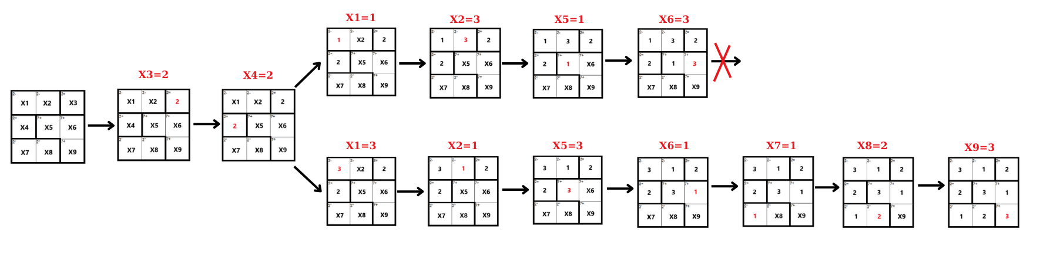
Thiết kế và cài đặt
CÂY TRẠNG THÁI

Slide 10
Thiết kế và cài đặt
CÁC VẤN ĐỀ VÀ THUẬT GIẢI
Thuật giải KenKen được xây dựng dựa trên các thành phần chính sau:
Xây dựng class Cell
Xây dựng Class KenKenSolver

Slide 11
Thiết kế và cài đặt
CÁC VẤN ĐỀ VÀ THUẬT GIẢI
Xây dựng class Cell:
Class Cell gồm các thành viên dữ liệu:
value: giá trị hiện tại của ô, ban đầu là 0.
cage: mã số chuồng của ô.
target: mục tiêu cần đạt của chuồng.
operand: phép toán áp dụng cho chuồng, có thể là +, -, *, /, hoặc =.

Slide 12
Thiết kế và cài đặt
Xây dựng Class KenKenSolver
- Class KenKenSolver bao gồm:
Một thuộc tính mảng cells lưu trữ các ô của bảng KenKen.
Một thuộc tính matrixSize biểu diễn kích thước của bảng.
- Các phương thức của class KenKenSolver như sau:
Hàm đánh giá isValid(index, candidate)
Hàm quay lui backtrack(index)
Hàm chọn ô có ít giá trị hợp lệ nhất selectCellWithMinRemainingValues()
Hàm lan truyền ràng buộc constraintPropagation(index, value)
Notes:
Bổ sung đầy đủ các phương thức của clss KenKEN solver
Bổ sung các ví dụ cho từng hàm,mô tả bằng hình ảnh trực quan

Slide 13
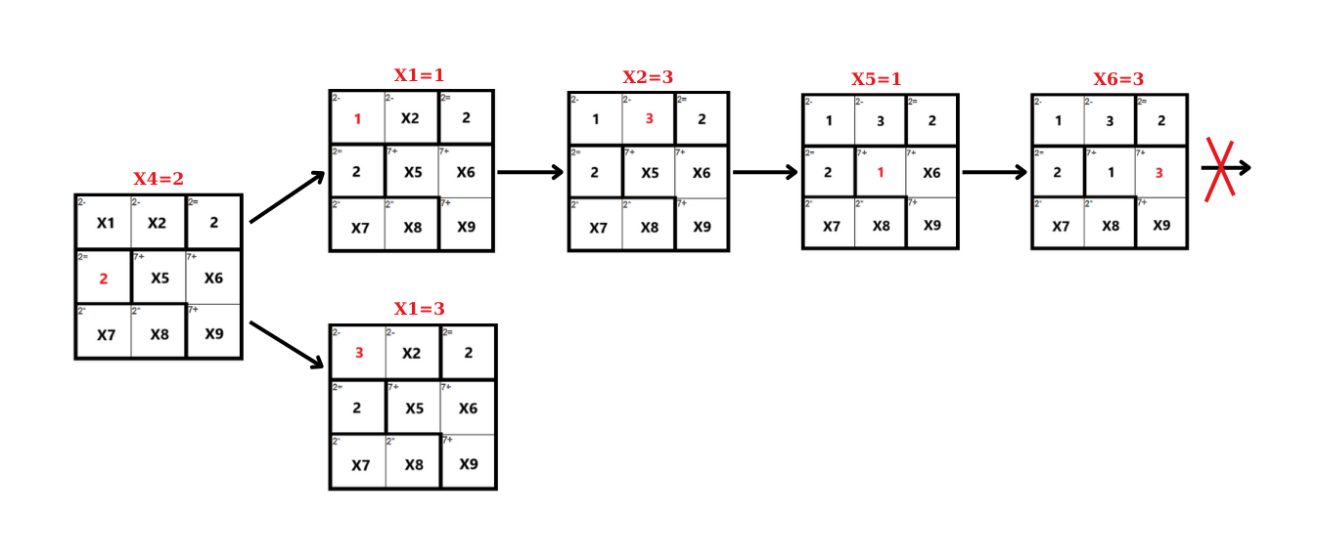
Hàm quay lui backtrack(index)
Hàm backtrack(index) là một thuật toán quay lui (backtracking) bắt đầu từ một trạng thái ban đầu và dần dần xây dựng giải pháp. Khi phát hiện một điều kiện không phù hợp, thuật toán sẽ quay lui (hủy bỏ bước vừa thực hiện) và thử các khả năng khác.
Ví dụ:

Slide 14
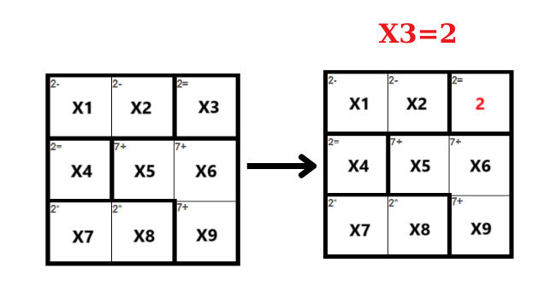
Hàm chọn ô có ít giá trị hợp lệ nhất selectCellWithMinRemainingValues()
Hàm này dựa trên chiến lược MRV (Minimum Remaining Values) - chọn ô có ít giá trị hợp lệ nhất để giảm không gian tìm kiếm. Bằng cách này, ta ưu tiên các ô có ít lựa chọn, giúp sớm phát hiện và loại bỏ các trường hợp không thể thỏa mãn.Chọn biến có giá trị hợp lệ ít nhất. Ví dụ :
Biến | Miền giá trị
X₁,X₂,X₅,X₆,X₇,X₈,X₉ | {1,2,3}
X₃,X₄ | {2}
Do X₃ ,X₄ có miền giá trị nhỏ nhất nên sẽ là 2 ô được điền giá trị trước
State 1
State 2

Slide 15
Hàm lan truyền ràng buộc constraintPropagation(index, value)
Hàm constraintPropagation(index, value) có mục đích "lan truyền" ràng buộc từ ô được truyền giá trị tới các ô liên quan. Bằng cách này, hàm loại bỏ các giá trị không hợp lệ khỏi miền giá trị của các biến khác có liên quan, thu hẹp phạm vi tìm kiếm và giúp tăng hiệu quả giải bài toán.
Ví dụ:
Miền giá trị các biến ban đầu đều là {1,2,3} (trừ biến x₃,x₄ có miền giá trị {2})
Biến | Miền giá trị
X₁,X₂,X₆,X₉ | {1,3}
X₅,X₇,X₈ | {1,2,3}
X₄​ | {2}

Slide 16
Kết quả và hướng phát triển
Kết quả đạt được
Hướng phát triển

Slide 17
Kết quả
Kết quả và hướng phát triển
Giải thành công các bài toán KenKen với kích thước vừa và nhỏ
Kiểm soát hiệu quả các phép toán trong từng chuồng (cage)
Áp dụng các phương pháp loại trừ để cải thiện thời gian giải
Tính linh hoạt và mở rộng

Slide 18
Kết quả và hướng phát triển
HƯỚNG PHÁT TRIỂN
Ứng dụng giáo dục và phát triển tư duy logic.
Phát triển công cụ hỗ trợ và sáng tạo nội dung.
Tích hợp KenKen vào các ứng dụng di động và trò chơi.
Ứng dụng trong nghiên cứu AI và giải thuật.

Slide 19


